Slide 1
CHATBOT

Slide 2



Chatbot là gì?

Slide 3
Linear regression
Linear regression – hồi quy tuyến tính là một thuật toán có giám sát và đầu ra được dự đoán liên tục. Được sử dụng để dự đoán các giá trị trong một phạm vi liên tục thay vì cố gắng phân lớp chúng
y = w₁x + w₀

Slide 4
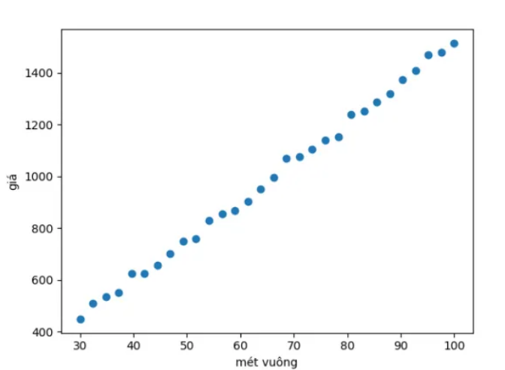
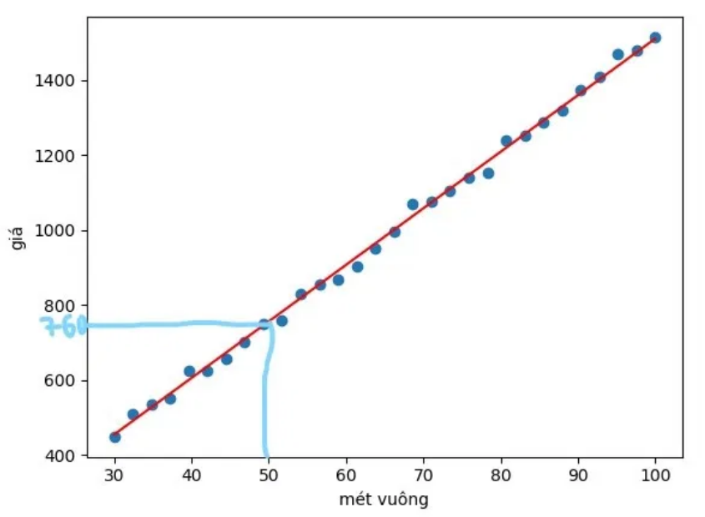
Linear regression
Giá = <Hệ số góc>*<Mét vuông> + Bias

Slide 5
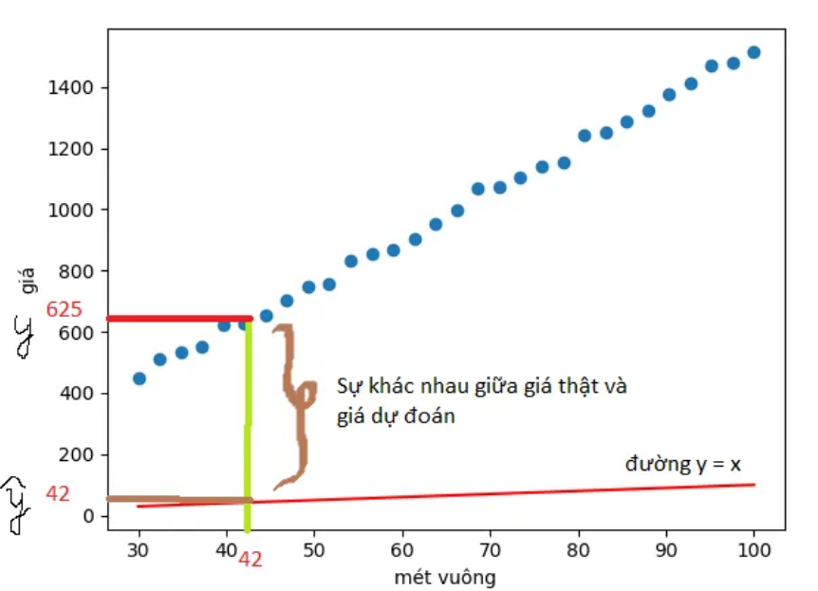
Loss function

Slide 6
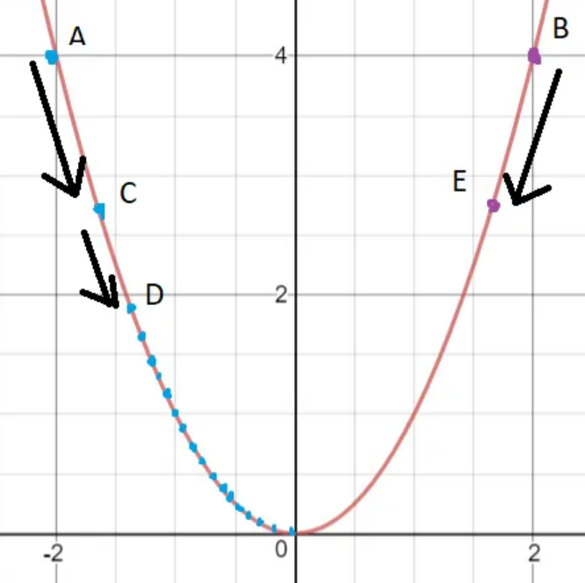
Gradient descent
Bước 1: Khởi tạo x = x₀ bất kì
Bước 2:
x = x – learning_rate * f’(x)
*learning_rate = 0.001
Bước 3: Tính lại f(x):
+ f(x) tăng thì dừng lại
+ Ngược lại làm B2
y = x²

Slide 7
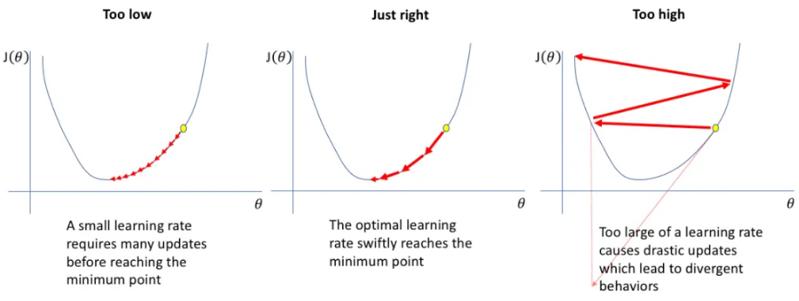
Gradient descent

Slide 8
Logistic regression
Đặc trưng | Linear | Logistic
Dữ liệu | Liên tục | Rời rạc
Phân lớp | Không | Có
➔ Sử dụng các hàm Activation để trả về giá trị xác suất, từ đó ánh xạ lên nhiều điểm khác tạo nên các phân lớp

Slide 9
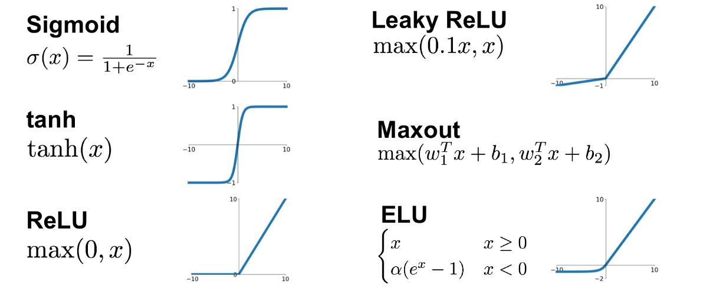
Activation function
Logistic regression

Slide 10
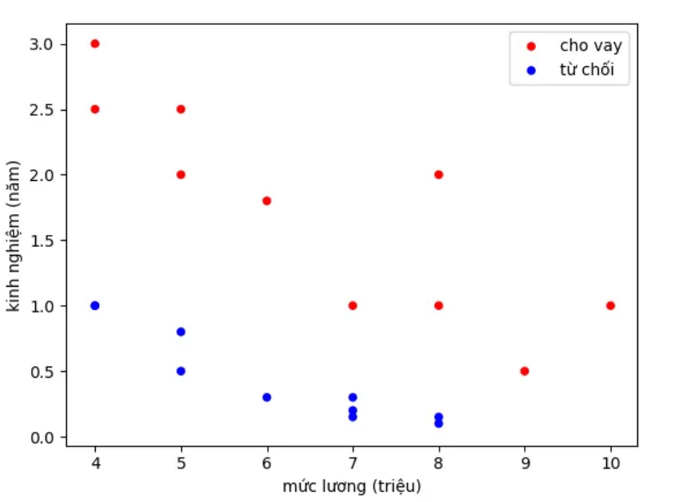
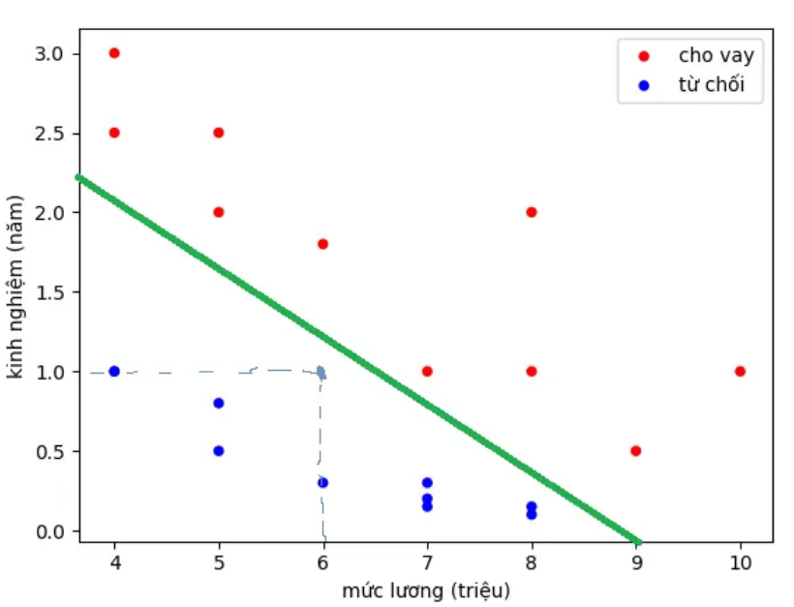
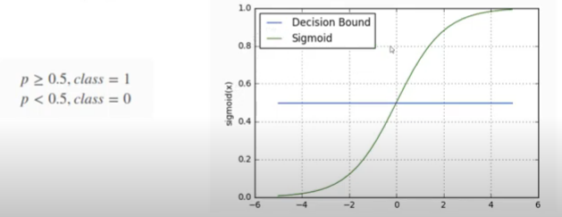
Activation function
Logistic regression
*Ranh giới quyết định

Slide 11
Logistic regression

Slide 12
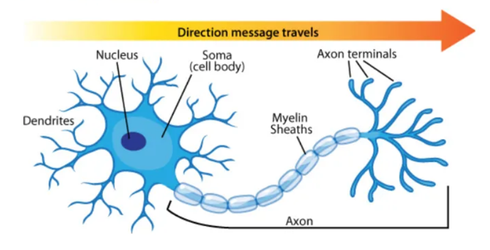

Neural network

Slide 13
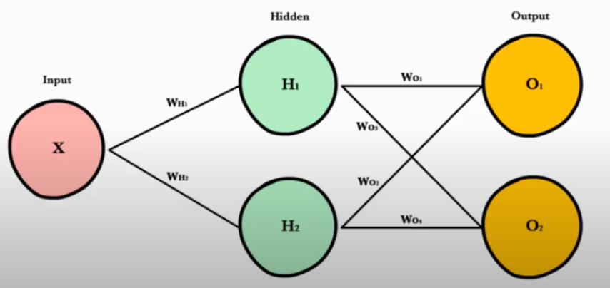
Neural network

Slide 14
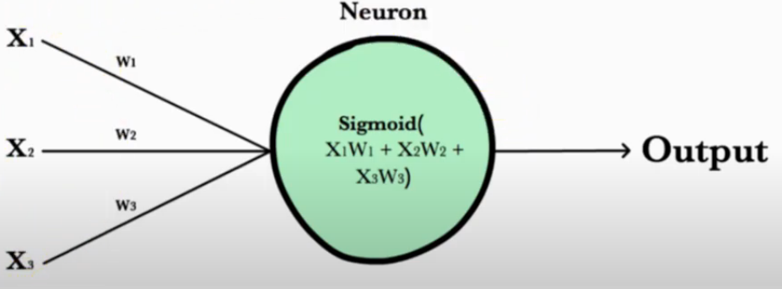
Neural network

Slide 15
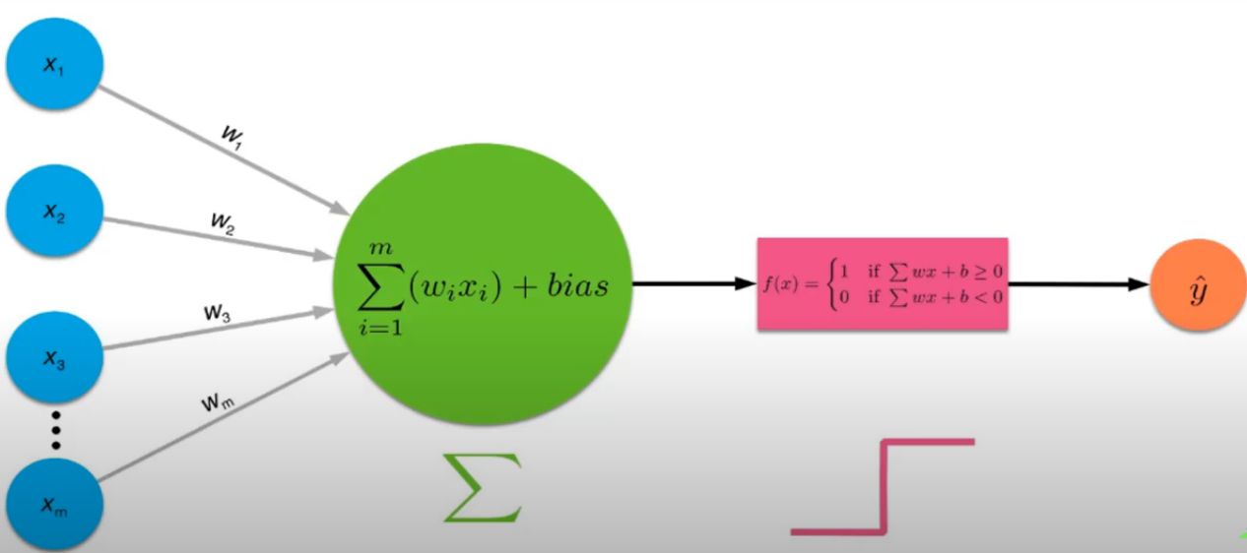
Neural network
Output
weight
Input
Summation
Activation

Slide 16
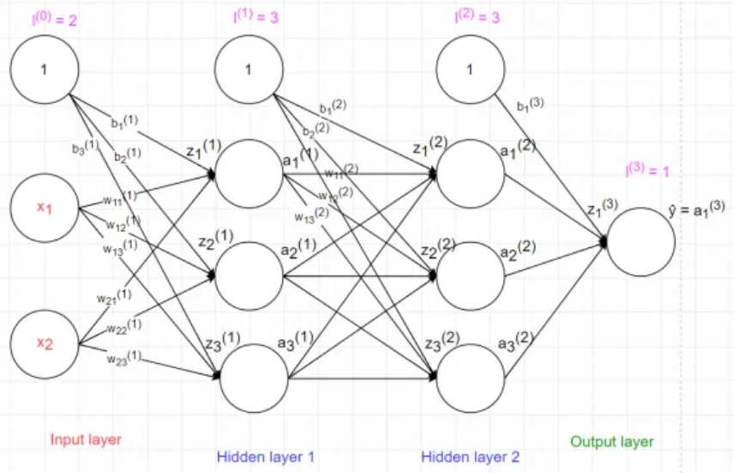
Neural network

Slide 17
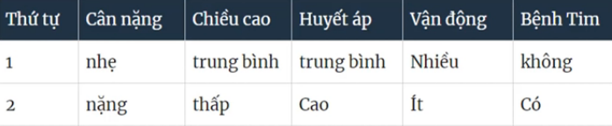
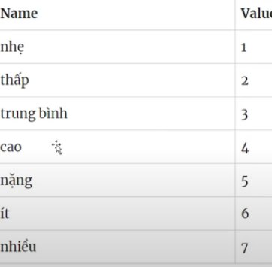
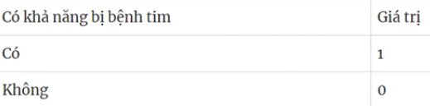
Training data

Slide 18
Training data
[
[1, 3, 3, 7],
[5, 2, 4, 6]
]
[
0,
1
]
IP : [1, 3, 3, 7]
OP: 1
X
Y

Slide 19
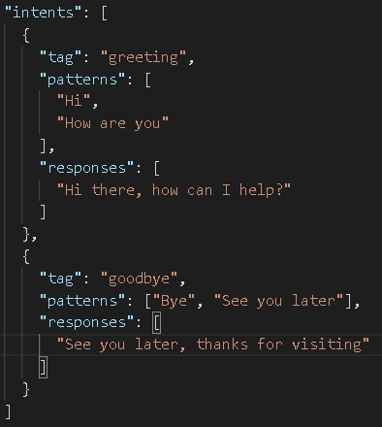
Training data

Slide 20
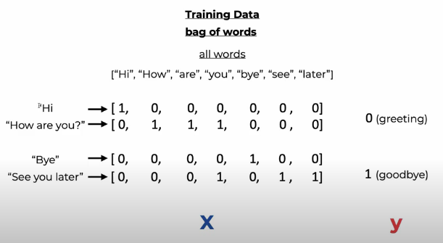
Training data

Slide 21
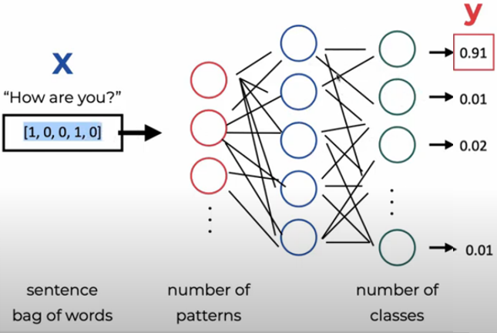
Training data

Slide 22
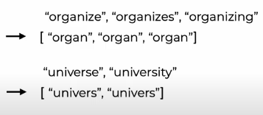
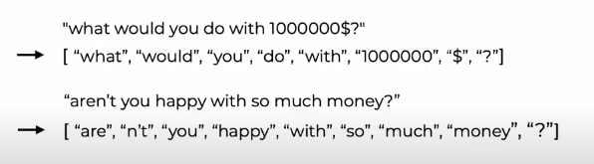
Training data

Slide 23
Cám ơn vì đã lắng nghe

